Slide 1
Quiz FILMOWY

Slide 2
Zasady: Quiz SKŁADA SIĘ Z 6 rund. Uczestnicy mają chwilę na zastanowienie się nad odpowiedzią. Osoba, która pierwsza zgłosi się, odpowiada na pytanie. po 5. rundzie uczestnicy przeliczają punkty. Dwie osoby z największą liczbą punktów przechodzą do rundy finałowej. Powodzenia!

Slide 3
Runda 1 Co to za film?

Slide 4
Gwiazd naszych wina

Slide 5
After

Slide 6
Underdog

Slide 7
Zielona mila

Slide 8
W blasku nocy

Slide 9
Runda 2 Seriale zagraniczne

Slide 10
a. The 100 b. Pamiętnik wampirów c. Supernatural

Slide 11
a. Gra o tron b. Mr. Robot c. Big mouth

Slide 12
a. Lucyfer b. Pretty little liars c. Mirror

Slide 13
a. Teen wolf b. The act c. Bonding

Slide 14
a. Breaking bed b. You c. Riverdale

Slide 15
Runda 3 Seriale polskie

Slide 16
Barwy szczęścia

Slide 17
Pierwsza miłość

Slide 18
M jak miłość

Slide 19
Na wspólnej

Slide 20
Zakochani po uszy

Slide 21
Runda 4 Aktorzy

Slide 22
Andrzej Grabowski

Slide 23
Rayn Gosling

Slide 24
Vin Diesel

Slide 25
Bartosz Żukowski

Slide 26
Tom Hanks

Slide 27
Runda finałowa

Slide 28
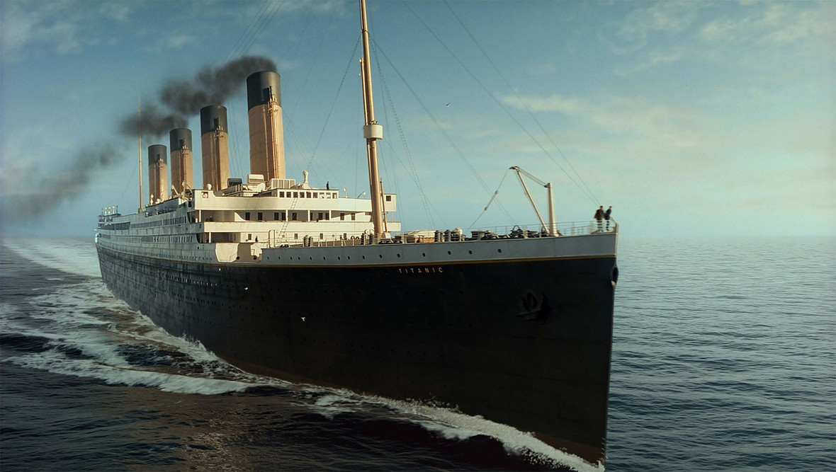
Jak nazywali się główni bohaterowie "Titanic"?
Jack, Rose

